Slide 1
导数及偏导数的计算

Slide 2
实 验 目 的
１．进一步理解导数概念及其几何意义.
２．学习Matlab的求导命令与求导法.

Slide 3
实 验 内 容
１．学习matlab命令.
建立符号变量命令sym和syms等的调用
格式:
x=sym(‘x’)， 建立符号变量x；
syms x y z ， 建立多个符号变量x，y，z；

Slide 4
Matlab符号工具箱简介
Matlab系统本无符号运算功能，符号运算工具箱（Symbolic Math Toolbox）则扩充了Matlab这方面的功能。
这个工具箱在Matlab安装的Toolbox/Symbolic子文件夹下。

Slide 5
符号变量与符号表达式
新的数据类型----符号变量
1. 用sym函数来定义一个符号或符号表达式
sym函数用来建立单个符号量，例如，a=sym(‘a’)建立符号变量a，此后，用户可以在表达式中使用变量a进行各种运算。

Slide 6

2. syms函数定义多个符号
syms函数的一般调用格式为：
syms var1 var2 … varn
函数定义符号变量var1,var2,…,varn等。用这种格式定义符号变量时不要在变量名上加字符分界符(‘’)，变量间用空格而不要用逗号分隔。

Slide 7

3.用findsym来确认符号表达式中的符号
例：

Slide 8
4. 表达式化简
Matlab提供的对符号表达式化简的函数有：
simplify(S) 应用函数规则对S进行化简。
simple(S) 调用MATLAB的其他函数对表达式进行综合化简，并显示化简过程。

Slide 9
例1 .(1)执行下面命令：
f=sym(‘cos(x)^2-sin(x)^2’);
f=simple(f)
执行结果为：
f=cos(2*x)
(2)执行下面命令：
g=sym(‘x^3+3*x^2+3*x+1’);
g=simple(g)
执行结果为：
g=(x+1)^3

Slide 10
例2 验证三角公式：sin(x-y)=sinxcosy-
cosxsiny.
解：输入命令：
syms x y;
f=simple(sin(x)*cos(y)-
cos(x)*sin(y))
执行结果为：
f=sin(x-y)

Slide 11
例3。simple和simplify的区别。
>> syms x
>> f=cos(x)^2+sin(x)^2 ;
>> simple(f)
simplify:
1
radsimp:
cos(x)^2+sin(x)^2
combine(trig):
1
factor:
cos(x)^2+sin(x)^2
expand:
cos(x)^2+sin(x)^2
combine:
1
convert(exp):
(1/2*exp(i*x)+1/2/exp(i*x))^2-1/4*(exp(i*x)-1/exp(i*x))^2
convert(sincos):
cos(x)^2+sin(x)^2
convert(tan):
(1-tan(1/2*x)^2)^2/(1+tan(1/2*x)^2)^2
+4*tan(1/2*x)^2/(1+tan(1/2*x)^2)^2
collect(x):
cos(x)^2+sin(x)^2
mwcos2sin:
1
ans =
1
>> simplify(f)
ans =
1

Slide 12
例4 求符号矩阵的逆、行列式及特征值和特征向
量。
解：输入命令
syms a b c d
A=[a,b;c,d];
njz=inv(A)
hls=det(A)
[tzxl,tzz]=eig(A);
tzxl’
diag(tzz)
执行结果：
njz =
[ d/(a*d-b*c), -b/(a*d-b*c)]
[ -c/(a*d-b*c), a/(a*d-b*c)]
hls =
a*d-b*c
ans =
[ -conj((1/2*d-1/2*a-1/2*(d^2-2*a*d+
a^2+4*b*c)^(1/2))/c), 1]
[ -conj((1/2*d-1/2*a+1/2*(d^2-2*a*d+
a^2+4*b*c)^(1/2))/c), 1]
ans =
1/2*d+1/2*a+1/2*(d^2-2*a*d+a^2+
4*b*c)^(1/2)
1/2*d+1/2*a-1/2*(d^2-2*a*d+a^2+
4*b*c)^(1/2)

Slide 13
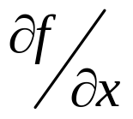
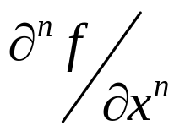
求导数和偏导数
matlab求导命令diff调用格式:
diff(函数 f(x))，求 f(x) 的一阶导数 f’(x) ；
diff(函数 f(x), n), 求 f(x) 的n阶导数 f^{(n)}(x)(n
是具体整数)；
diff(函数 f(x,y),变量名 x)，求 f(x,y) 对x的偏导
数 ；
diff(函数 f(x,y),变量名 x,n)，求 f(x,y) 对x的n阶
偏导数

Slide 14
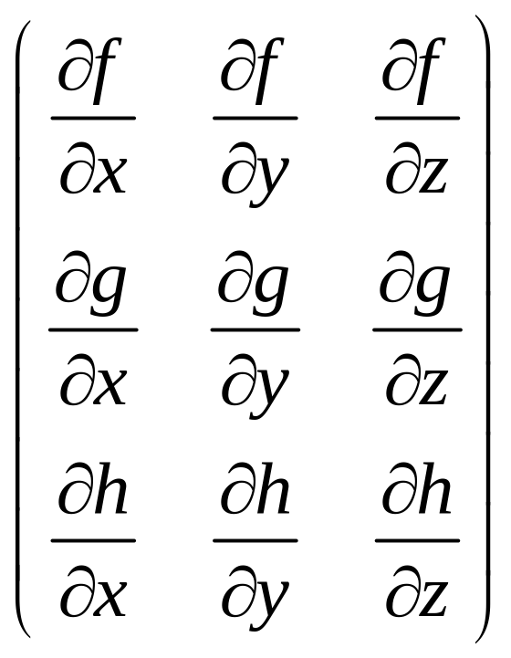
matlab求雅可比矩阵命令jacobian，
调用格式:
jacobian([函数 f(x,y,z)；函数 g(x,y,z)； 函数
g(x,y,z)]， [x,y,z])给出矩阵:

Slide 15
２．导数概念.
导数是函数的变化率，几何意义是曲线在
一点处的切线斜率.
点导数是一个极限值.

Slide 16
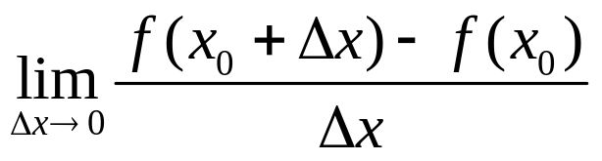
例3.1 设 f(x)=e^{x}，用定义计算f’(0).
解： f(x)在某一点的导数定义为极限：
我们记 h=△x，输入命令：
syms h；
limit((exp(0+h)-exp(0))/h,h,0)
得结果: ans=１．
可知 f’(0)=1.

Slide 17
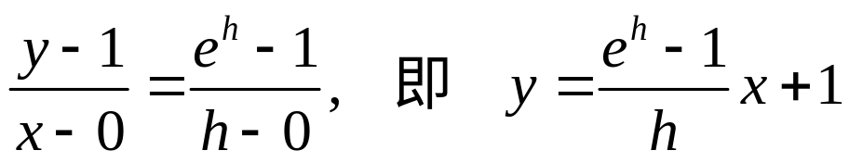
导数的几何意义是曲线的切线斜率.
例3.2 画出 f(x)=e^{x} 在 x=0 处(P(0,1))的切线及若
干条割线，观察割线的变化趋势.
解: 在曲线 y=e^{x}上另取一点M (h, e^{h}),则PM的方程
则h=3,2,1,0.1,0.01分别作出几条割线.

Slide 18
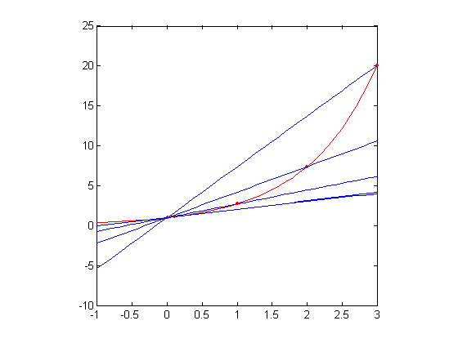
h=[3，2，1，0.1，0.01]；
a=(exp(h)-1)./h；
x=-1:0.1:3；
plot(x，exp(x)，’r’)；
hold on
for i=1:5；
plot(h(i)，exp(h(i))，’r.’)
plot(x，a(i)*x+1)
end
axis square

Slide 19
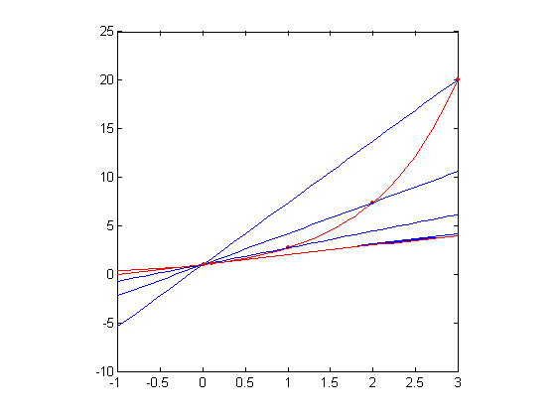
作出 y=e^{x} 在x=0 处的切线 y=x+1
plot(x，x+1，’r’)
从图上看，随着M与P越来越接近，割线PM越来越
接近曲线的割线．

Slide 20
３．求一元函数的导数.
y=f(x) 的一阶导数;
例3.3 求 y=sin(x)/x 的导数.
解: 打开matlab指令窗，输入指令:
syms x; dy_dx=diff(sin(x)/x).
得结果:
dy_dx=cos(x)/x-sin(x)/x^2.
matlab的函数名允许使用字母、空格、下划线
及数字，不允许使用其他字符，在这里我们用
dy_dx表示 y_{x}

Slide 21
例3.5 求y=(x²+2x)²⁰的导数.
解: 输入命令
syms x; dy_dx=diff((x^2+2*x)^20)
得结果:
dy_dx=20*(x^2+2*x)^19*(2*x+2)
注意输入 2x 时应为2*x.
例3.6 求y=x^{x}的导数.
解: 输入命令:
syms x; dy_dx=diff(x^x).
得结果:
dy_dx =x^x*(log(x)+1).
利用matlab 命令diff一次可以求出若干个函数的
导数.

Slide 22
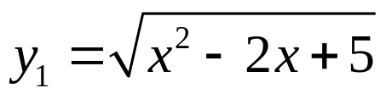
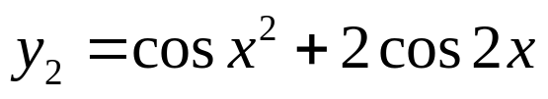
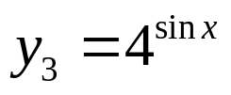

例 3.7 求下列函数的导数.
1.
2.
3.
4.
解: 输入命令:
syms x; a=diff([sqrt(x^2- 2*x+5)，cos(x^2)+2*cos(2*x)，4^(sin(x))，log(log(x))]).

Slide 23
得结果:
a=
[1/2/(x^2-2*x+5)^(1/2)*(2*x-2)，-
2*sin(x^2)*x-4*sin(2*x)，
4^sin(x)*cos(x)*log(4)， 1/x/log(x)].
dy1_dx=a(1).
dy1_dx=1/2/(x^2-
2*x+5)^(1/2)*(2*x-2).
dy2_dx=a(2).
dy2_dx=-2*sin(x^2)*x-4*sin(2*x).
dy3_dx=a(3).
dy3_dx=4^sin(x)*cos(x)*log(4).
dy4_dx=a(4).
dy4_dx=1/x/log(x).
注: 由本例可以看出，matlab函数是对矩阵或向量进行操作的，
a(i)表示向量a的第i个分量.

Slide 24
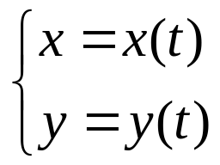
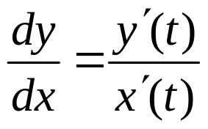
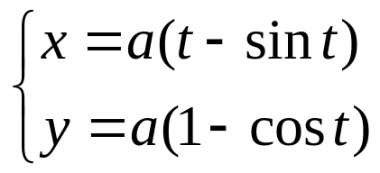

参数方程所确定的函数的导数.
设参数方程 确定函数 y=f(x),则y的
导数
例 3.8 设 , 求
解: 输入命令:
syms t a;
dx_dt=diff(a*(t-sin(t)),t)；
dy_dt=diff(a*(1-cos(t)))；
dy_dx=dy_dt/dx_dt.
得结果:
dy_dx=sin(t)/(1-cos(t)).

Slide 25
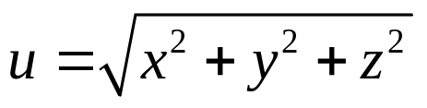
4．求多元函数的偏导数.
例 3.9 设 ,求 u 的一阶偏导数.
解: 输入命令:
syms x y z;
diff((x^2+y^2+z^2)^(1/2)， x).
得结果:
ans=1/(x^2+y^2+z^2)^(1/2)*x.
在命令中将末尾的x换成y将给出y的偏导数:
ans=1/(x^2+y^2+z^2)^(1/2)*y.
也可以输入命令:
jacobian((x^2+y^2+z^2)^(1/2)，[x y]).
得结果:
ans=[1/(x^2+y^2+z^2)^(1/2)*x，
1/(x^2+y^2+z^2)^(1/2)*y]

Slide 26
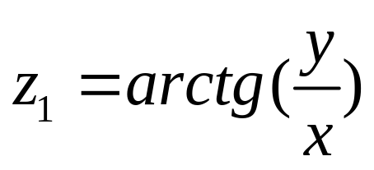
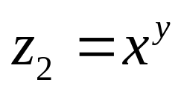
例3.10 求下列函数的偏导数:
1. 2.
解: 输入命令:
syms x y; diff(atan(y/x))
得结果:
ans=-y/x^2/(1+y^2/x^2).
输入命令:
diff(atan(y/x)， y).
得结果:
ans=1/x/(1+y^2/x^2).
输入命令:
diff(x^y， x).
得结果:
ans=x^y*y/x.

Slide 27
输入命令:
diff(x^y， y).
得结果:
ans=x^y*log(x).
注: 使用jacobian命令求偏导数更为方便.
输入命令:
jacobian([atan(y/x)，x^y]，[x，y]).
得结果:
ans=[ -y/x^2/(1+y^2/x^2)， 1/x/(1+y^2/x^2)]
[ x^y*y/x， x^y*log(x)].

Slide 28
５．求高阶导数或高阶偏导数.
例3.11 设 f (x)=x²e^{2x},求 f ⁽²⁰⁾(x).
解: 输入指令:
syms x; diff(x^2*exp(2*x)，x，20).
得结果:
ans = 99614720*exp(2*x)+20971520*x*exp(2*x+1)048576*x^2*exp(2*x)

Slide 29
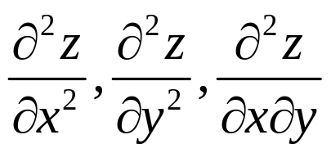



例3.12 设 z=x⁶-3y⁴+2x²y² ,求
解:输入命令:
syms x y;
diff(x^6-3*y^4+2*x^2*y^2，x，2)
可得到 :
ans=30*x^4+4*y^2.
将命令中最后一个x换为y得 :
ans=-36*y^2+4*x^2.
输入命令:
diff(diff(x^6-3*y^4+2*x^2*y^2，x)，y)
可得 :
ans=8*x*y

Slide 30
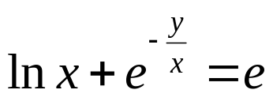
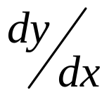
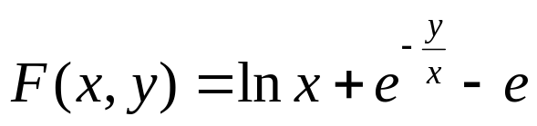


６．求隐函数所确定函数的导数或偏导数
例 3.13 设 ,求
解: 先求 ,再求
输入命令:
syms x y;
df_dx=diff(log(x)+exp(-y/x)-exp(1)，x)
得到 :
df_dx=1/x+y/x^2*exp(-y/x).
输入命令:
df_dy=diff(log(x)+exp(-y/x)-exp(1)，y)
得到 :
df_dy=-1/x*exp(-y/x)

Slide 31
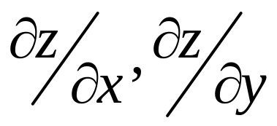
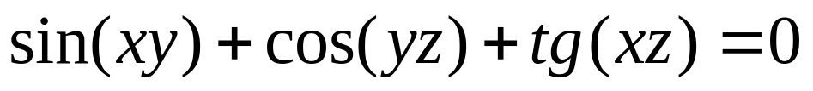
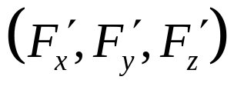
输入命令:
dy_dx=-df_dx/df_dy
可得所求结果:
dy_dx=-(-1/x-y/x^2*exp(-y/x))*x/exp(-
y/x).
例 3.14 设 ,求
解:
输入命令:
a=jacobian(sin(x*y)+cos(y*z)+tan(z*x)，[x，y，z])
可得矩阵
a=[cos(x*y)*y+(1+tan(z*x)^2)*z，cos(x*y)*x-sin(y*z)*z，
-sin(y*z)*y+(1+tan(z*x)^2)*x].

Slide 32
输入命令:
dz_dx=-a(1)/a(3)
得:
dz_dx=
(-cos(x*y)*y-(1+tan(z*x)^2)*z)/(-sin(y*z)*y+(1+tan(z*x)^2)*x)
输入命令:
dz_dy=-a(2)/a(3)
得:
dz_dy=
(-cos(x*y)*x+sin(y*z)*z)/(-sin(y*z)*y+(1+tan(z*x)^2)*x)

Slide 33
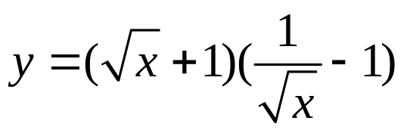

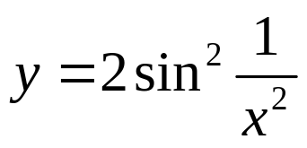
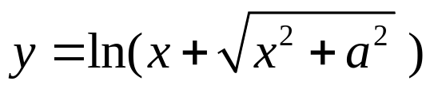
练习
1. 求下列函数的导数.

Slide 34
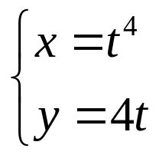
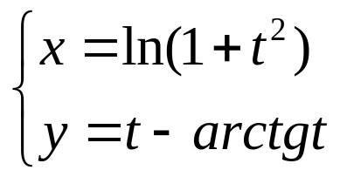
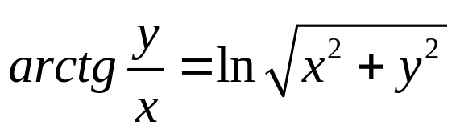




2. 求下列参数方程所确定的函数的导数.
(1) (2)
3. 求下列隐函数的导数.
(1) (2)
4. 设 ,求 y⁽⁴⁾ .
5. 验证 满足关系式 .

Slide 35
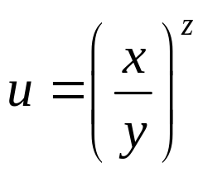

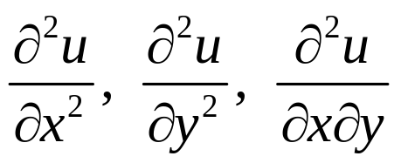

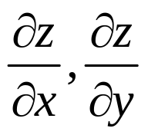


6. 求下列函数的偏导数.
(1) (2)
7. 设 ,求
8. 求下列多元隐函数的偏导数
(1) (2)

